Slide 1
স্বাগতম

Slide 2
পরিচিতি
পাঠ পরিচিতি
শ্রেণিঃ ৯ম-১০ম
অধ্যায়ঃ তৃতীয়
পাঠঃ বীজ গাণিতিক রাশি (৩.১)
ছাত্র-ছাত্রীঃ 90
উপস্থিতঃ 60
তারিখঃ11/11/2020
শিক্ষক পরিচিতিঃ
মোঃ সারোয়ার হোসেন
সহকারী শিক্ষক(ইংরেজী)
অগ্রণী উচ্চ বিদ্যালয়।
চুনারুঘাট,হবিগঞ্জ
E mail:saruwarhosen@gmail.com

Slide 3
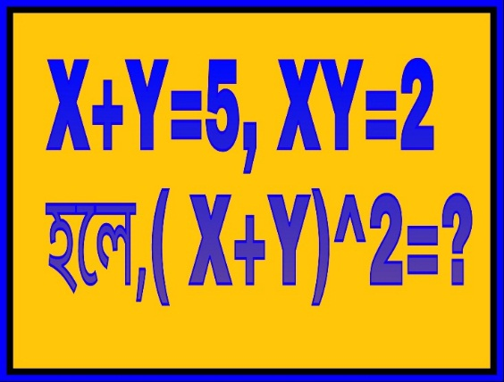
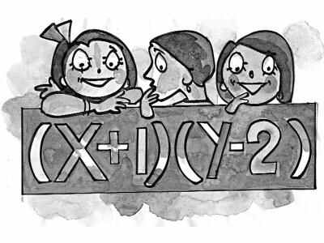
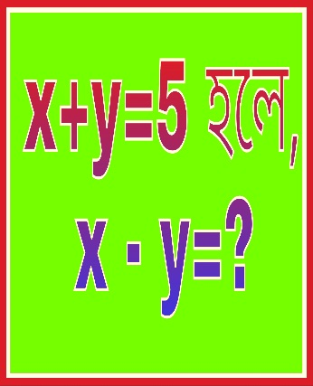
চিত্রগুলো লক্ষ্য কর--

Slide 4
তাহলে আজকের পাঠ
বীজ গাণিতিক রাশি

Slide 5
শিখনফল
এই পাঠ শেষে শিক্ষার্থীরা-
১। চলক কি তা বলতে পারবে।
২। মান নির্ণয়ের সূত্রগুলো বলতে পারবে।
৩। মান নির্ণয়ের সূত্র প্রয়োগ অংকের সমাধান
করতে পারবে।

Slide 6
চলকঃ
বীজগাণিতিক রাশিতে ব্যবহৃত অক্ষর প্রতিকগুলো চলক,এদের মান নির্দিষ্ট নয়।

Slide 7
একক কাজ
চলক কি ?

Slide 8
প্রয়োজনীয় সূত্রঃ
1. ${\left(a+b\right)}^{2}=a^{2}+{2ab+b}^{2}$
2. ${\left(a−b\right)}^{2}=a^{2}−{2ab+b}^{2}$
3. $a^{2}−b^{2}=(a+b)(a−b)$
প্রয়োজনীয় অনুসিদ্বান্তঃ
1. $a^{2}+b^{2}={\left(a+b\right)}^{2}−2ab$
2. $a^{2}+b^{2}={\left(a−b\right)}^{2}+2ab$
3. ${\left(a+b\right)}^{2}={(a−b)}^{2}+4ab$
4. ${\left(a−b\right)}^{2}={(a+b)}^{2}−4ab$

Slide 9
সমস্যা-1
$x−y=5$এবং $x y=48$ হলে,
$x^{2}+y^{2}$ এর মান নির্ণয় কর।

Slide 10
সমাধানঃ 1
দেওয়া আছে, $x−y=5$এবং $xy=48$
প্রদত্ত রাশি= $x^{2}+y^{2}$
$={(x−y)}^{2}+\text{‍}2xy$
$=5^{2}+2.48$
$=25+96$
$=121$
$Ans.121$

Slide 11
জোড়ায় কাজ
সমস্যা- 2
$x+y=5$এবং $xy=50$ হলে,
$x^{2}+y^{2}$ এর মান নির্ণয় কর।

Slide 12
সমস্যা-3। $x−\frac{1}{x}=2$ হলে, দেখাও যে,
$x^{4}+\frac{1}{x^{4}}=34$

Slide 13
সমাধানঃ 3
দেওয়া আছে, $x−\frac{1}{x}=4$
$$∴x^{2}+\frac{1}{x^{2}}={\left(x−\frac{1}{x}\right)}^{2}+2.x.\frac{1}{x}$$
$=2^{2}+2$
$=4+2$
$=6$

Slide 14
$∴x^{4}+\frac{1}{x^{4}}={\left(x^{2}\right)}^{2}+{\left(\frac{1}{x^{2}}\right)}^{2}$
${=\left(x^{2}+\frac{1}{x^{2}}\right)}^{2}−2.x^{2}.\frac{1}{x^{2}}$
${=6}^{2}−2$
$=36−2$
$=34$
$∴x^{4}+\frac{1}{x^{4}}=34 (দেখানো হল)$

Slide 15
দলীয় কাজ
$x+\frac{1}{x}=5$ হলে, $x^{4}+\frac{1}{x^{4}}$ এর মান নির্ণয় কর।

Slide 16
সমস্যা-4।
$2x+\frac{2}{x}=6$ হলে, $x^{2}+\frac{1}{x^{2}}$
এর মান নির্ণয় কর।

Slide 17
সমাধানঃ 4. Given that,
$2x+\frac{2}{x}=6$
বা, $2\left(x+\frac{1}{x}\right)=6$
বা, $x+\frac{1}{x}=\frac{6^{3}}{2}$
$∴x+\frac{1}{x}$ $=$ 3
$∴x^{2}+\frac{1}{x^{2}}={\left(x+\frac{1}{x}\right)}^{2}−2.x.\frac{1}{x}$
$=3^{2}−2$
$=9−2$
$=7$ Ans. 7

Slide 18
মূল্যায়ন
1। ${(x−y)}^{2}=?$
2। $x^{2}+y^{2}=?$
3। $x+\frac{1}{x}=5$ হলে, $x^{2}+\frac{1}{x^{2}}$
এর মান নির্ণয় কর।

Slide 19
বাড়ীর কাজ
$3a+\frac{3}{a}=6$ হলে, $a^{2}+\frac{1}{a^{2}}$
এর মান নির্ণয় কর।

Slide 20
সবাইকে ধন্যবাদ

